Slide 1
До свиданья, 1 класс!

Slide 2
Русский язык

Slide 3
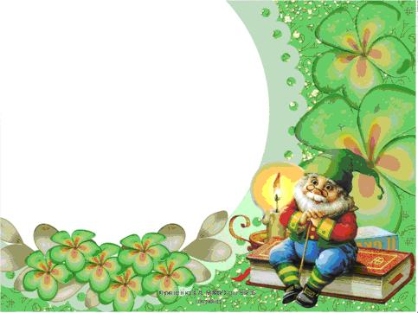
крндш рчк
сткн нгрд

Slide 4
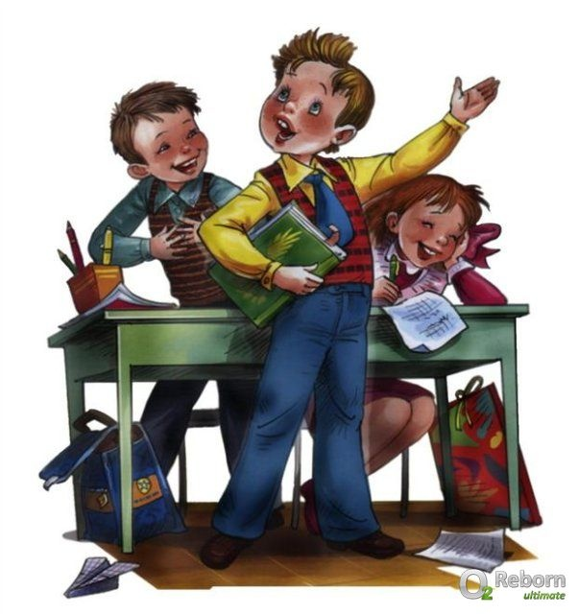
Перемена

Slide 5
Математика

Slide 6
1) Петух на одной ноге весит 3 килограмма. А сколько он будет весить на двух ногах?
2) Если у стола отпилить один угол, сколько углов останется?
3)Какое двузначное число состоит из двух одинаковых цифр?

Slide 7
Перемена

Slide 8
Чтение

Slide 9
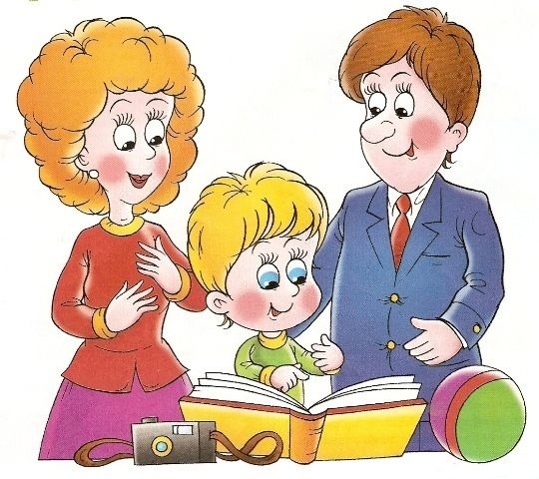
Спасибо!

Slide 10
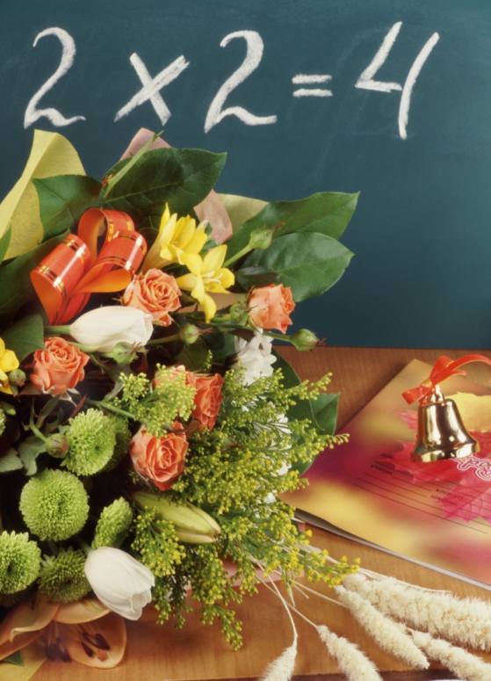
Ура!
Мы – второклассники!

